Slide 1
Информационно-технологическое
обеспечение проведения
и направления развития ГИА-9
в Ростовской области в 2016 году
Снежко Галина Евгеньевна
директор
ГБУ РО «Ростовский областной центр
обработки информации в сфере образования»
12 ноября 2015 г.

Slide 2
Количество участников
государственной итоговой аттестации
2014/2015 уч. год
2015/2016 уч. год
(предварительные сведения)
ГИА-9
ГИА-11
ГИА-9 – 34946 человек
33428
человек
17796
человек
Notes:
В 2015 году в государственной итоговой аттестации приняли участие более 33 тыс. выпускников 9 класса и 17 тыс. одиннадцатиклассников, в том числе 188 лиц с ограниченными возможностями здоровья, 722 - из числа обучающихся, получающих среднее общее образование в иностранных образовательных организациях и 812 выпускников прошлых лет.
2

Slide 3
Замечания по проведению ГИА-9
- бесконтрольность процесса,
- массовые нарушения порядка проведения ГИА,
- неэффективная работа организаторов и общественных наблюдателей
(не выявлено ни одного нарушения во всем регионе),
- участники не обеспечены в полном объеме дополнительными материалами,
- существенные завышения баллов при проверке экспертами ТПК
заданий с развернутыми ответами (по результатам региональных перепроверок),
- слабая информационная и разъяснительная работа с участниками ГИА-9 и их родителями
- многое другое…
2016 год
! усиление регионального и федерального контроля за проведением ГИА-9
! печать КИМ в ППЭ в день проведения ГИА-9
3

Slide 4
Результаты перепроверки
по математике
ППОИ 1 Ростов-на-Дону
ППОИ 07 Новочеркасск
ППОИ 09 Сальск
по русскому языку
ППОИ 1 Ростов-на-Дону
ППОИ 03 Волгодонск
ППОИ 07 Новочеркасск
4

Slide 5
Результаты перепроверки
изменение результатов участников ОГЭ :
– по РУССКОМУ ЯЗЫКУ
5% – отметка повышена, 33% чел. – отметка понижена
– по МАТЕМАТИКЕ
2% – отметка повышена, 4% – отметка понижена
5

Slide 6
!
Этапы проведения ГИА-9, требующие повышенного внимания
6

Slide 7
Внесение сведений в РИС
Нарушения правил и сроков предоставления сведений в региональную информационную систему (РИС)
Ошибки в предоставляемых данных:
отсутствие требуемых данных
наличие несогласованных данных
! Необходимость ведения базы данных ГИА-9 равнозначна с необходимостью ведения базы данных ЕГЭ.
! В случае не предоставления актуальных сведений ГИА-9, отсутствует полная картина сведений по 9 классам как для регионального, так и для Федерального уровней
7

Slide 8
Внесение сведений в РИС
В 2016 году особый контроль за внесением сведений в РИС.
В РИС необходимо будет вносить информацию в максимально полном объеме, в том числе по полям, которые являются необязательными для заполнения!
Внимание! На федеральном уровне в ПО «Планирование ГИА» будет заблокировано внесение изменений в РИС после регламентных сроков предоставления информации в федеральную информационную систему, поэтому необходимо усилить контроль по срокам и корректности сбора данных!
!Внесение (изменение) сведений в РИС вне плана-графика вносятся только по итогам письменного обращения главы муниципалитета министру образования РО
8

Slide 9
Чтение и работа с технической документацией
Внимательное изучение всех предлагаемых методических рекомендаций и инструкций уменьшает количество ошибок при проведении ОГЭ, ГВЭ и при использовании ПО
Муниципальным операторам необходимо сначала изучить документацию:
«Руководство пользователя РИС Планирование ГИА-9»
«Руководство администратора РИС Планирование ГИА-9»
9

Slide 10
Регулярная проверка почтовых сообщений,
присылаемых из РОЦОИСО
Все необходимые методические рекомендации и инструкции направляются по электронной почте, общая информация размещается на сайте РОЦОИСО.
Необходимо предоставлять (обновлять) актуальную контактную информацию для возможности постоянной связи с РОЦОИСО.
Актуальная информация присылается посредством электронной почты
10

Slide 11
Резервное копирование БД
Способ создания резервных копий БД описан в инструкции «Руководство пользователя РИС Планирование ГИА-9».
Другой способ создания резервной копии базы на уровне ОМС - архивирование папки, в которой расположен рабочий дистрибутив «Планирование ГИА-9» для ОМС.
Своевременное копирование предотвращает риск потери данных
11

Slide 12
Экзамен | Дополнительные материалы
 | ППЭ | Участник ОГЭ
математика | справочные материалы, содержащие таблицу квадратов двузначных чисел, основные формулы по алгебре и геометрии | линейка
биология |  | линейка
русский язык | аппаратура, которая может обеспечить качественное воспроизведение записи в формате mp3 Орфографические словари – для каждого участника
физика | инструкция по правилам безопасности | калькулятор
 | комплекты стандартизированного лабораторного оборудования в соответствии с перечнем
химия | инструкция по правилам безопасности (для каждой аудитории) | калькулятор
 | справочные материалы: «Периодическая система химических элементов Д.И. Менделеева»; таблица растворимости солей, кислот и оснований в воде; электрохимический ряд напряжений металлов (ИК участника ОГЭ)
география | географические атласы для 7, 8 и 9 классов | калькулятор
 |  | линейка
литература | книги с текстами художественных произведений и сборники лирики, в которых не должно быть вступительных статей и комментариев. Руководитель организации, на базе которой организован ППЭ, подготавливает необходимые тексты для каждой аудитории.
информатика | инструкция по правилам безопасности (для каждой аудитории)

Slide 13
Нововведения при проведении ГИА-9 в 2016 г.
(федеральный уровень)
Обязательная сдача 4 предметов
Проведение экзамена по устной части иностранных языков аналогично ЕГЭ
Автоматизация проведения ГВЭ
13

Slide 14
ИЗМЕНЕНИЯ в КИМ ОГЭ
ПРЕДМЕТ | ИЗМЕНЕНИЕ
Математика | Скорректирована система оценивания заданий 22, 23, 25, 26 (максимальный балл за выполнение каждого из них – 2). Максимальный первичный балл за выполнение всей работы снижен с 38 до 32.
Физика | Общее количество заданий уменьшено до 26, увеличено до 8 количество заданий с кратким ответом. Максимальный балл за верное выполнение всей работы не изменился и составляет 40 баллов.
Устная часть иностранных языков | Приведена в соответствие с концепцией и технологией проведения устной части ЕГЭ. (3 задания, 15 минут)
На сайте ФИПИ http://fipi.ru опубликованы демоверсии и рекомендации по переводу баллов в отметки по пятибалльной шкале
Notes:
14

Slide 15
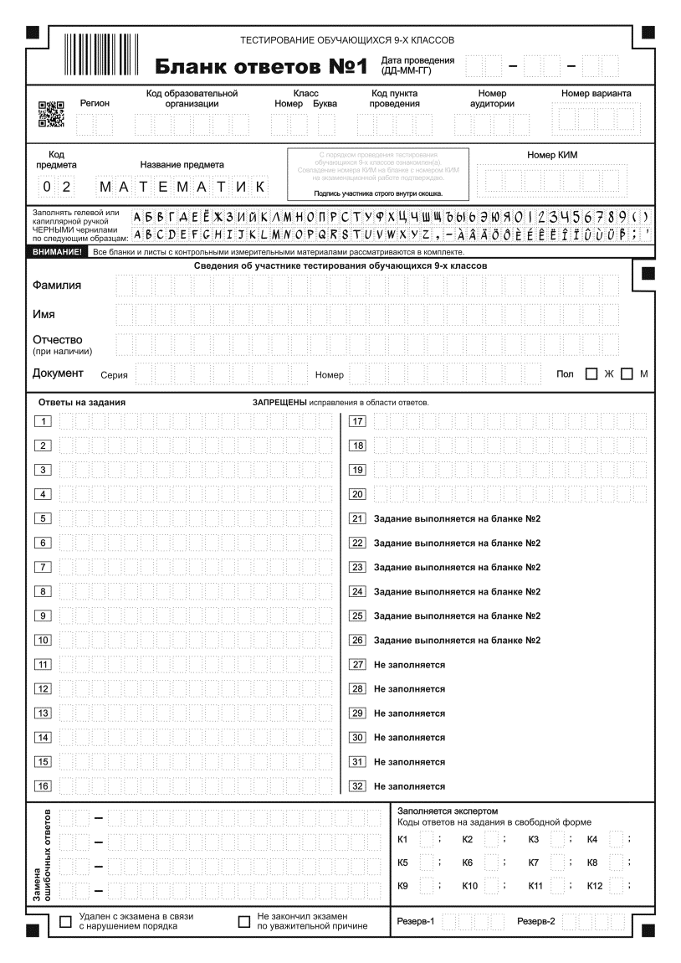
Обновление бланков
Метки об удалении
и не завершении:
15

Slide 16
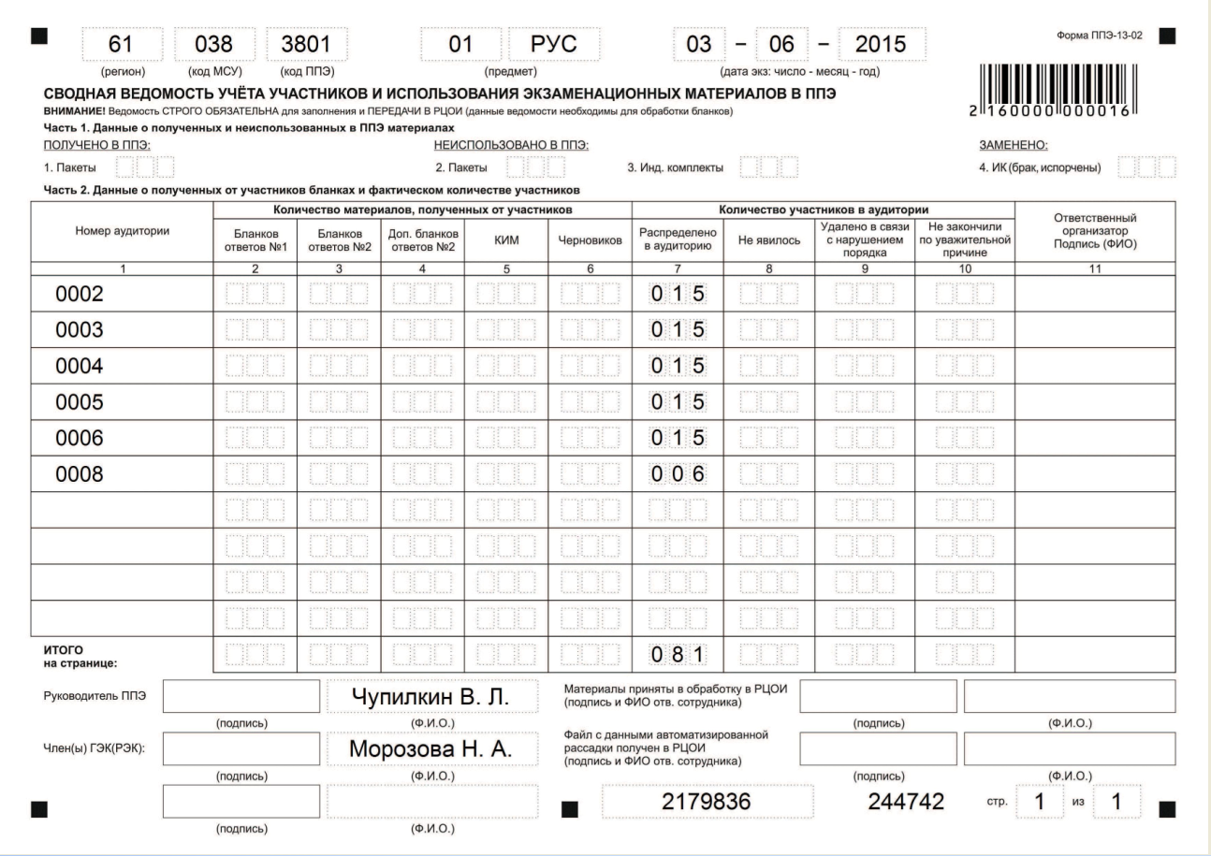
ОБНОВЛЕНИЯ в обработке форм ОГЭ (13-02 и 18-02)
Автоматизированная обработка формы 13-02
«Сводная ведомость учета участников и использования экзаменационных материалов
в ППЭ»
Notes:
16

Slide 17
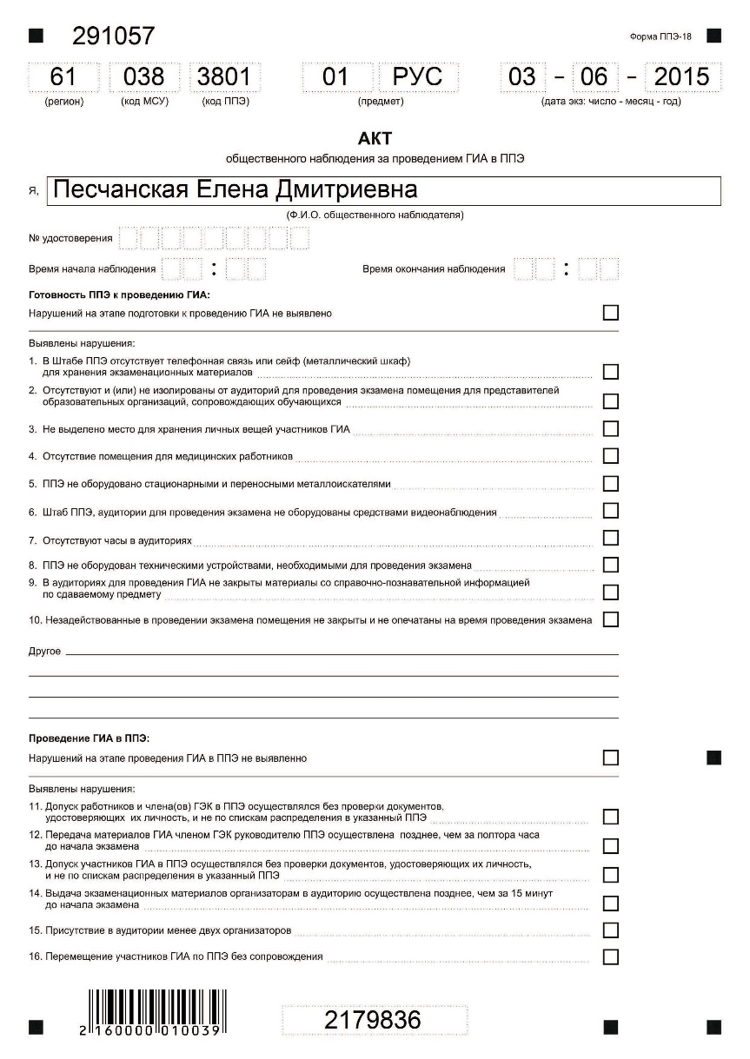
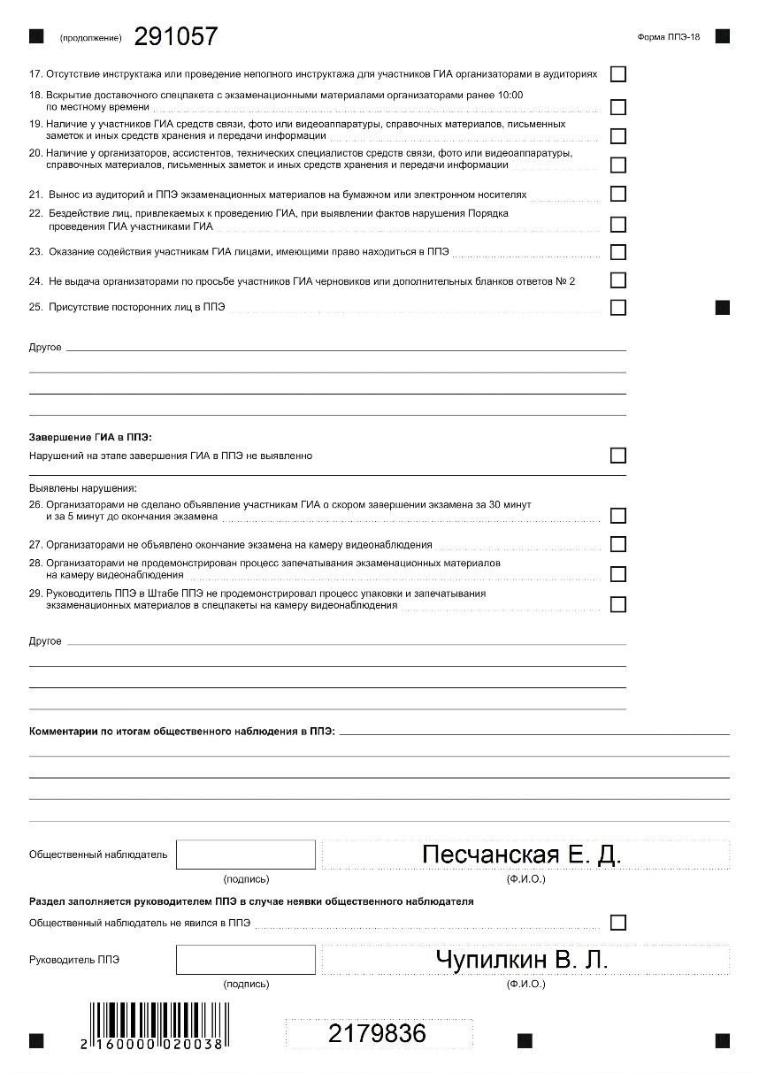
ОБНОВЛЕНИЯ в обработке форм ОГЭ (13-02 и 18-02)
Автоматизированная обработка формы 18-02
«АКТ общественного наблюдения за проведением ГИА в ППЭ»
Машиночитаемые формы запрещается скреплять степлером!!!
Notes:
17

Slide 18
ИЗМЕНЕНИЯ в технологии проведения в 2016 году устной части ОГЭ по иностранным языкам
Аудитории для проведения устной части экзамена должны быть оснащены компьютерами с предустановленным специальным программным обеспечением, а также гарнитурами со встроенными микрофонами.
Для проведения устной части экзамена могут использоваться лингафонные кабинеты с соответствующим оборудованием.
На сайте ФИПИ http://fipi.ru опубликованы демоверсии и спецификации КИМ ОГЭ
Notes:
18

Slide 19
Типы гарнитур
Параметр | Типы гарнитур, технические требования по критическим параметрам
 | Тип 1. «Простые» | Тип 2. «Лингафонные»
Описание | Гарнитуры с минимальными требованиями рекомендованы для использования в аудиториях с двумя рабочими местами | Высококлассные гарнитуры с направленным микрофоном и высоким уровнем шумоподавления. Обеспечивают качественное проведение экзамена одновременно для нескольких участников в одной аудитории.
Вид | Гарнитура, микрофон с подвижным креплением (не «на проводе») | Гарнитура, микрофон с подвижным креплением (не «на проводе»)
Тип динамиков | Полузакрытого типа | Закрытого типа Жёсткая замкнутая (без отверстий) внешняя крышка динамиков
Ушные подушки наушников (амбушюры) | Мягкие | Мягкие, изолирующие, полностью покрывающие ухо
Система активного шумоподавления | Нет | Да
Чувствительность микрофона* | не более – 60Дб | не более – 60 Дб
Направленность микрофона | нет | однонаправленный
Диапазон частот микрофона | 16-25 кГц | 16-25 кГц
Длина кабеля | не менее 2 м | не менее 2 м
Тип крепления | Мягкое оголовье с возможностью регулировки размера | Мягкое оголовье с возможностью регулировки размера
19
Notes:
Добавить таблицу с характеристиками из плана
19

Slide 20
Новое в ГВЭ 2016 (ГИА-9 и ГИА-11)
Автоматизация планирования экзаменов
Автоматизация обработки бланков
Автоматизация печати ведомостей результатов
Notes:
20

Slide 21
Нововведения при проведении ГИА-9 в 2016 г.
(региональный уровень)
Оснащение штаба ППЭ (Печать КИМ в ППЭ):
Рабочая станция (компьютер) с выходом в сеть Интернет
Рабочая станция печати КИМ (компьютер), без выхода в сеть Интернет
Обеспечение видеозаписи всей процедуры печати и упаковки ЭМ (видеозапись будет запрашиваться выборочно по решению минобразования области)
Принтер(ы)
Картриджи (включая резервные)
Бумага (из расчета до 12 листов на каждого участника)

Slide 22
КОНТАКТНЫЕ ДАННЫЕ
Минобразование Ростовской области
web-сайт: www.rostobr.ru
Ростовский областной центр обработки информации в сфере образования
г. Ростов-на-Дону, пр. Ленина, 92
web-сайт: www.rcoi61.ru
закрытая часть: http://lk.rcoi61.ru/
e-mail: rocoiso@rostobr.ru
Режим работы:
понедельник-четверг: 9.00-18.00;
пятница: 9.00-17.00;
перерыв: 13.00-14.00.
Директор
Снежко Галина Евгеньевна тел. +7(863)2105006, +7(909)4253444 gsnezhko@rcoi61.org.ru
Заместитель директора по информационно-технологическому взаимодействию
Корсунова Елена Федоровна тел. +7(863)2105007 ekorsunova@rcoi61.org.ru
Отдел организационно-технологического обеспечения ГИА-9
Корсунова Татьяна Игоревна тел. +7(863)2105009, +7(951)8493891 tkorsunova@rcoi61.org.ru

Slide 23
Спасибо за внимание!

